Slide 1
CHÀO MỪNG CÁC EM ĐẾN VỚI BUỔI HỌC HÔM NAY!

Slide 2


KHỞI ĐỘNG
Hỏi nhanh, đáp nhanh
Ví dụ:
10 đơn vị = ?
= 1 chục

Slide 3
BÀI 10: SỐ CÓ SÁU CHỮ SỐ. SỐ 1 000 000
TIẾT 1: SỐ CÓ SÁU CHỮ SỐ

Slide 4

KHÁM PHÁ

Slide 5
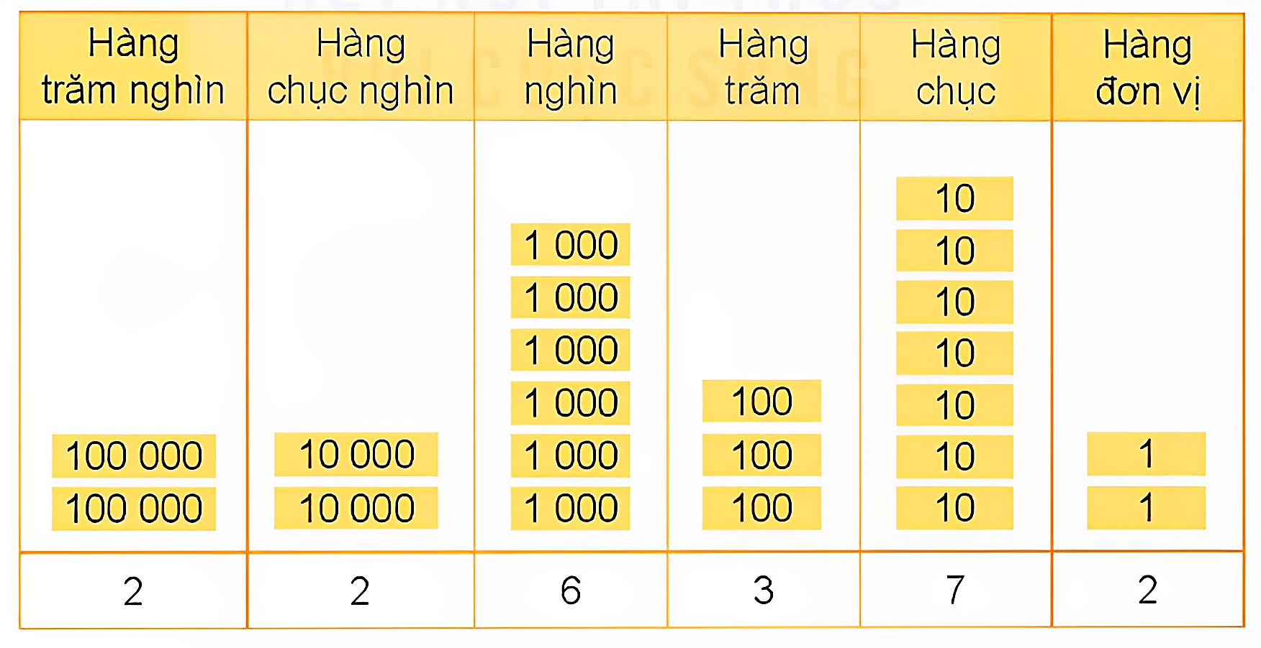

Số gồm: 2 trăm nghìn, 2 chục nghìn, 6 nghìn, 3 trăm, 7 chục và 2 đơn vị
Viết là: 226 372
Đọc là: Hai trăm hai mươi sáu nghìn ba trăm bảy mươi hai

Slide 6

Đọc các số sau:
a) 345 958
Ba trăm bốn mươi lăm nghìn chín trăm năm mươi tám
b) 257 134
Hai trăm năm mươi bảy một trăm ba mươi tư

Slide 7
LUYỆN TẬP

Slide 8

Hoàn thành bảng sau:
Bài tập 1 (SGK – tr34)
Hàng trăm nghìn | Hàng chục nghìn | Hàng nghìn | Hàng trăm | Hàng chục | Hàng đơn vị | Viết số | Đọc số
6 | 5 | 0 | 0 | 3 | 2 | ? | ?
3 | 0 | 0 | 4 | 7 | 5 | 300 475
? | ? | ? | ? | ? | ? | ? | Chín trăm ba mươi tám nghìn không trăm hai mươi mốt
Sáu trăm năm mươi nghìn không trăm ba mươi hai
650 032
Ba trăm nghìn bốn trăm bảy mươi lăm
9
3
8
0
2
1
938 021

Slide 9
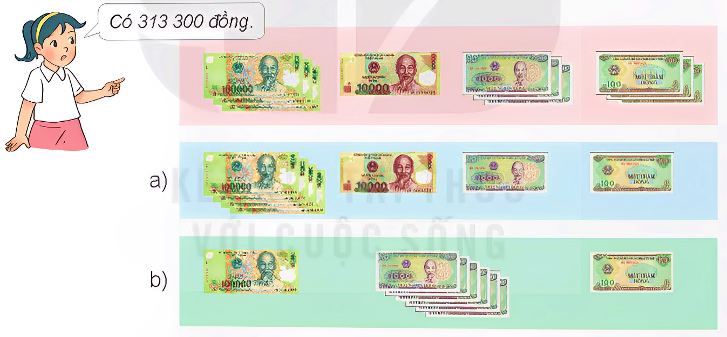

Bài tập 2 (SGK – tr34)
Nêu số tiền ở mỗi hình (theo mẫu)
Có 411 100 đồng
Có 106 100 đồng

Slide 10
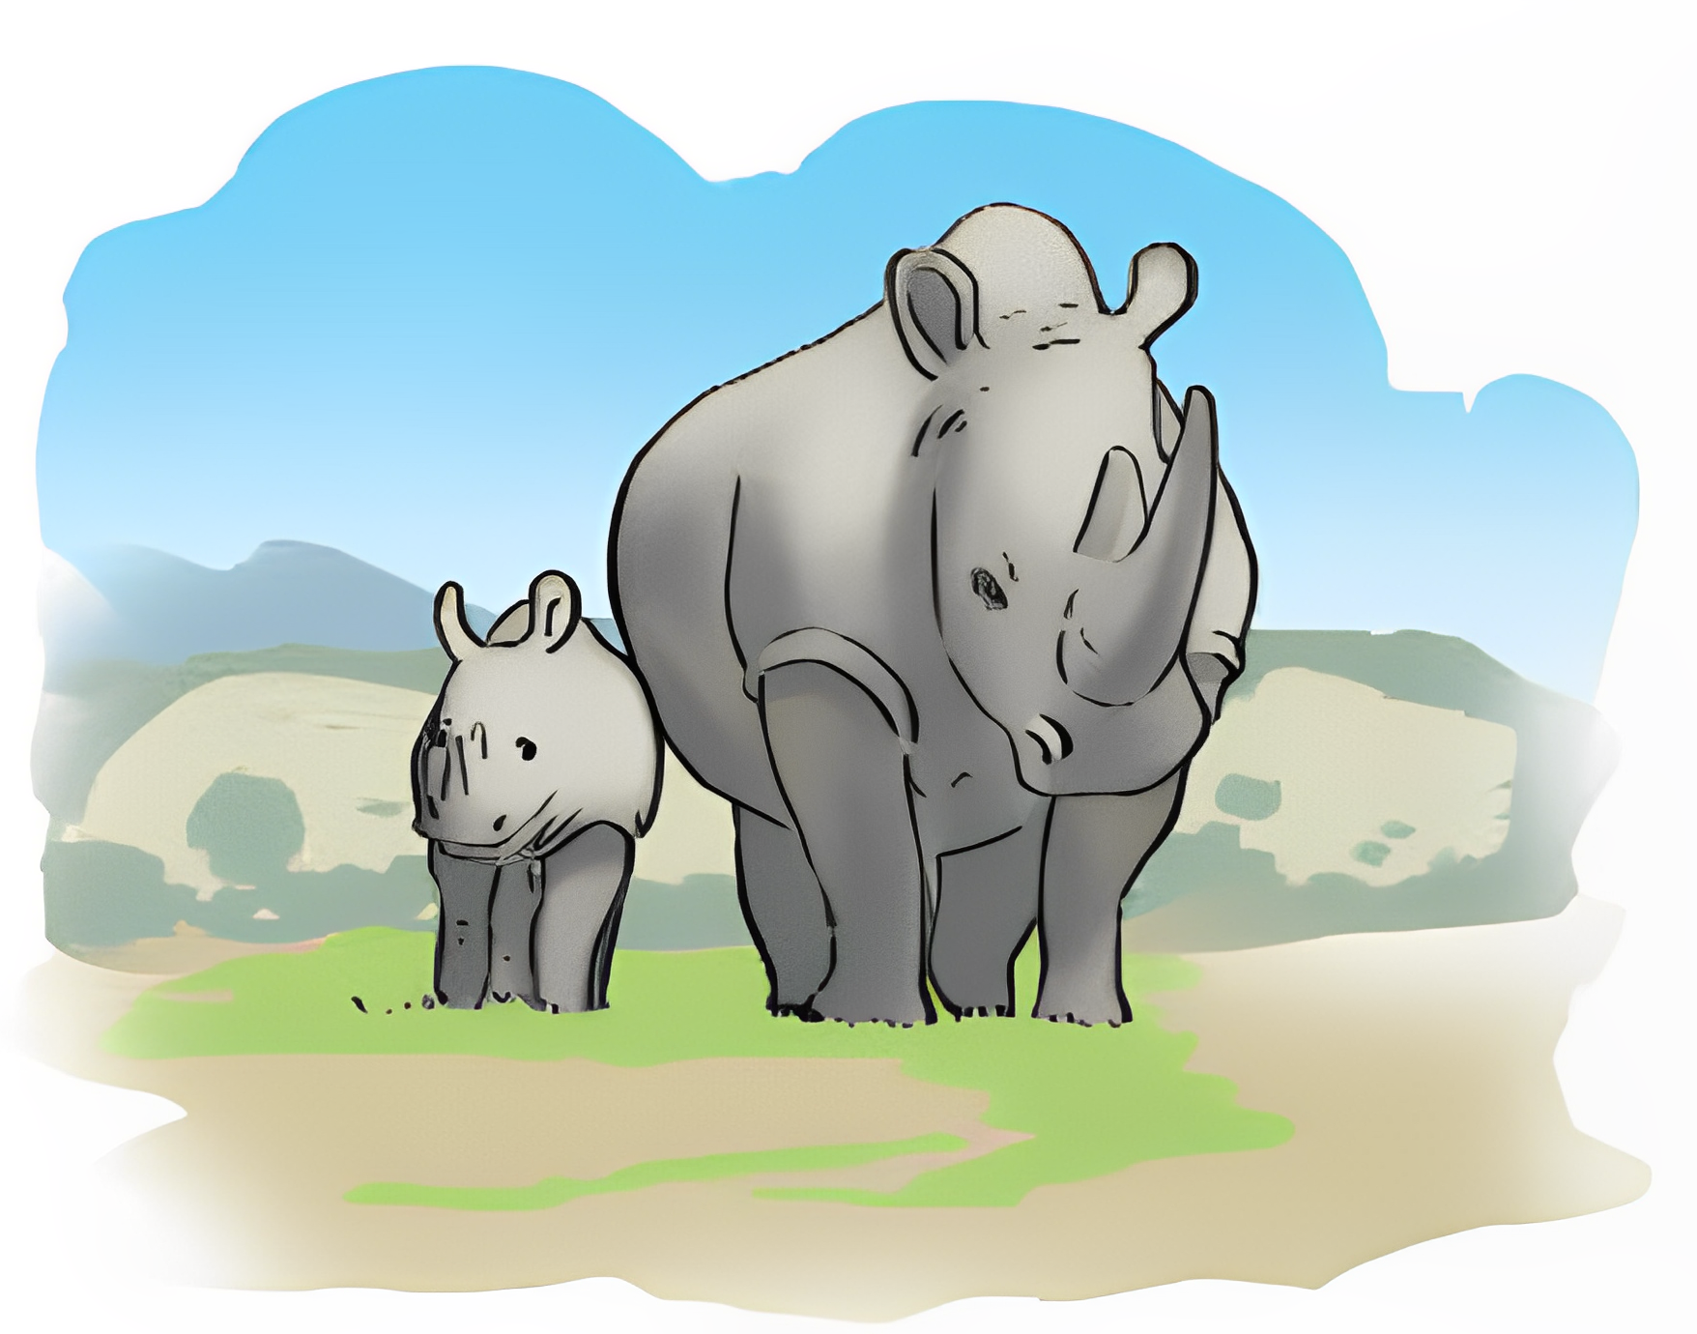

Bài tập 3 (SGK – tr34)
Đọc đoạn báo cáo dưới đây và trả lời câu hỏi
“Tê giác là loài động vật trên cạn lớn thứ hai trên Trái Đất. Năm 1900, người ta ước tính có 500 000 con tê giác ngoài tự nhiên. Tuy nhiên, do nạn săn bắn bất hợp pháp mà ngày nay người ta ước tính chỉ còn 27 000 con tê giác.”
a) Năm 1 900, ước tính có bao nhiêu con tê giác số ngoài tự nhiên?
b) Ngày nay, ước tính có bao nhiêu con tê giác sống ngoài tự nhiên?

Slide 11

Trả lời:
a) Năm 1900, ước tính có 500 000 con tê giác ngoài tự nhiên.
b) Ngày nay, ước tính có 27 000 con tê giác ngoài tự nhiên.

Slide 12


HƯỚNG DẪN VỀ NHÀ
Đọc và chuẩn bị trước Tiết 2 –
SỐ 1 000 000
Ôn tập kiến thức
đã học.
Hoàn thành bài tập
trong SBT.

Slide 13
BÀI 10: SỐ CÓ SÁU CHỮ SỐ. SỐ 1 000 000
TIẾT 2: SỐ 1 000 000

Slide 14

KHỞI ĐỘNG
Thảo luận nhóm đôi
Đọc các số sau:
a) 398 614
b) 250 832
c) 681 294
d) 105 630
:Ba trăm chín mươi tám nghìn sáu trăm mười bốn
:Hai trăm năm mươi nghìn tám trăm ba mươi hai
:Sáu trăm tám mươi mốt nghìn hai trăm chín mươi tư
:Một trăm linh năm nghìn sáu trăm ba mươi

Slide 15
KHÁM PHÁ

Slide 16
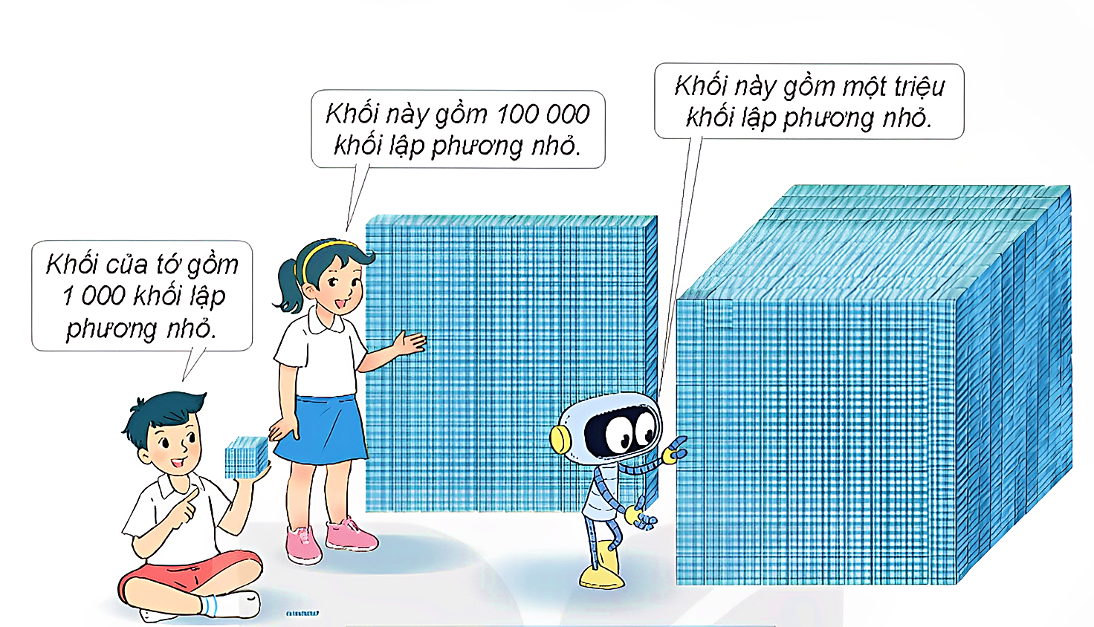
Quan sát hình minh hoạ
Một triệu viết là 1 000 000

Slide 17
Quan sát tia số sau:
999 996
999 997
999 998
999 999
1 000 000
Số liền sau số 999 999 là 1 000 000
Số liền trước số 1 000 000 là 999 999

Slide 18
LUYỆN TẬP

Slide 19
Số?
Bài tập 1 (SGK – tr35)
a)
100 000
200 000
?
?
500 000
?
300 000
400 000
600 000
b)
600 000
800 000
?
1 000 000
?
900 000
700 000

Slide 20
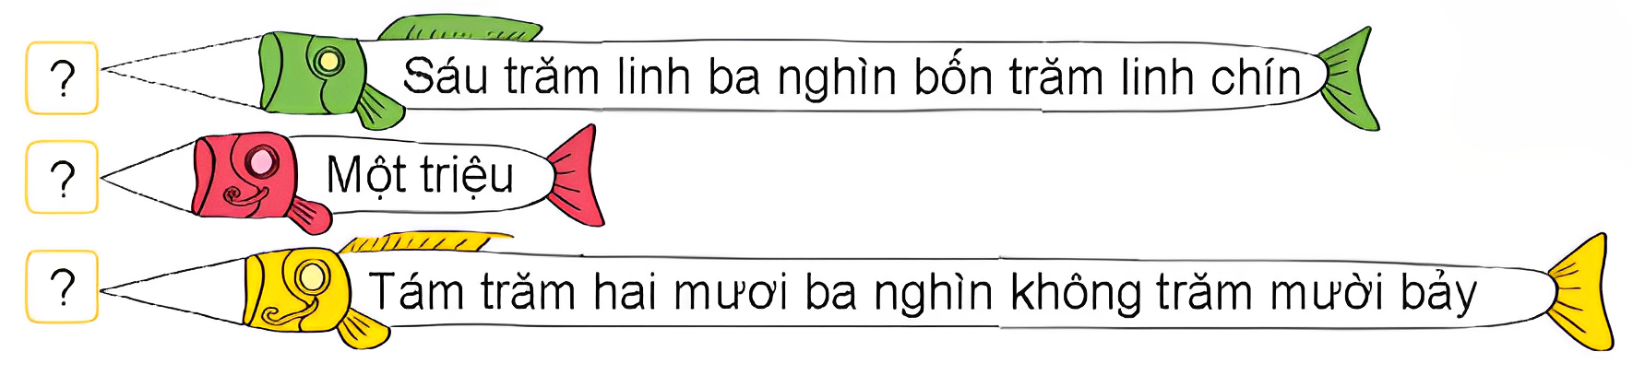

Số?
Bài tập 2 (SGK – tr35)
603 409
1 000 000
823 017

Slide 21
VẬN DỤNG

Slide 22

Số?
Bài tập 1 (SGK – tr36)
a) 882 936 = 800 000 + ....?.... + 2 000 + 900 + ....?.... + 6
b) 100 001 = ....?.... + 1
c) 101 101 = 100 000 + ....?.... + 100 + 1
d) 750 000 = 700 000 + ....?....
80 000
30
100 000
1 000
50 000

Slide 23

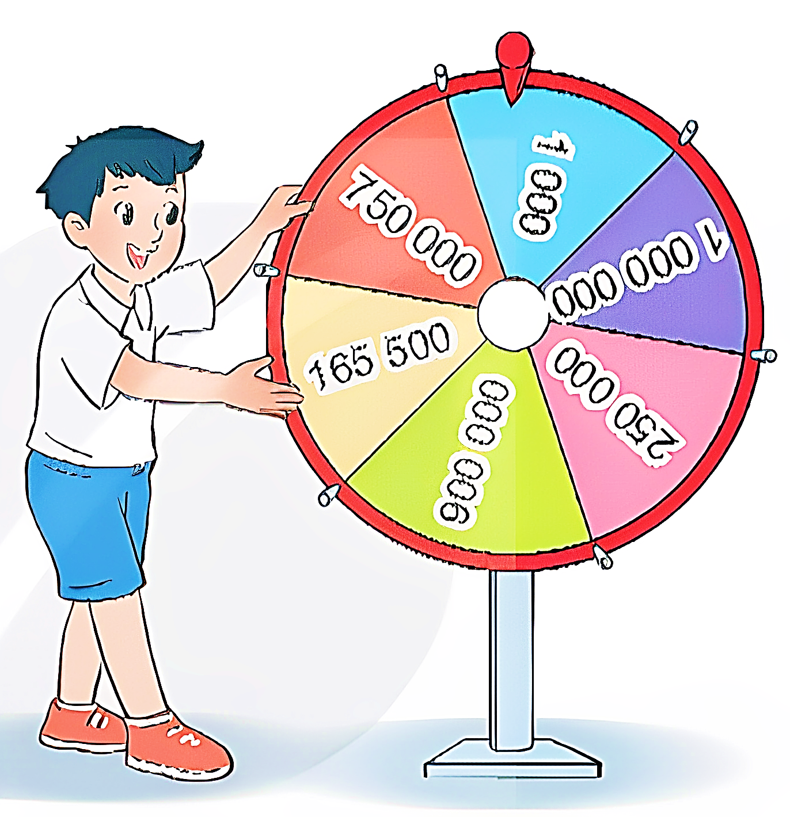
Bài tập 2 (SGK – tr36)
Nam quay vòng quay may mắn như hình bên và quan sát số ghi trên vùng mà mũi tên chỉ vào. Hãy nêu các sự kiện có thể xảy ra.

Slide 24
Trả lời:
Các sự kiện có thể xảy ra là:
Mũi tên chỉ vào số 750 000
Mũi tên chỉ vào số 1 000
Mũi tên chỉ vào số 1 000 000
Mũi tên chỉ vào số 250 000
Mũi tên chỉ vào số 900 000
Mũi tên chỉ vào số 165 500

Slide 25
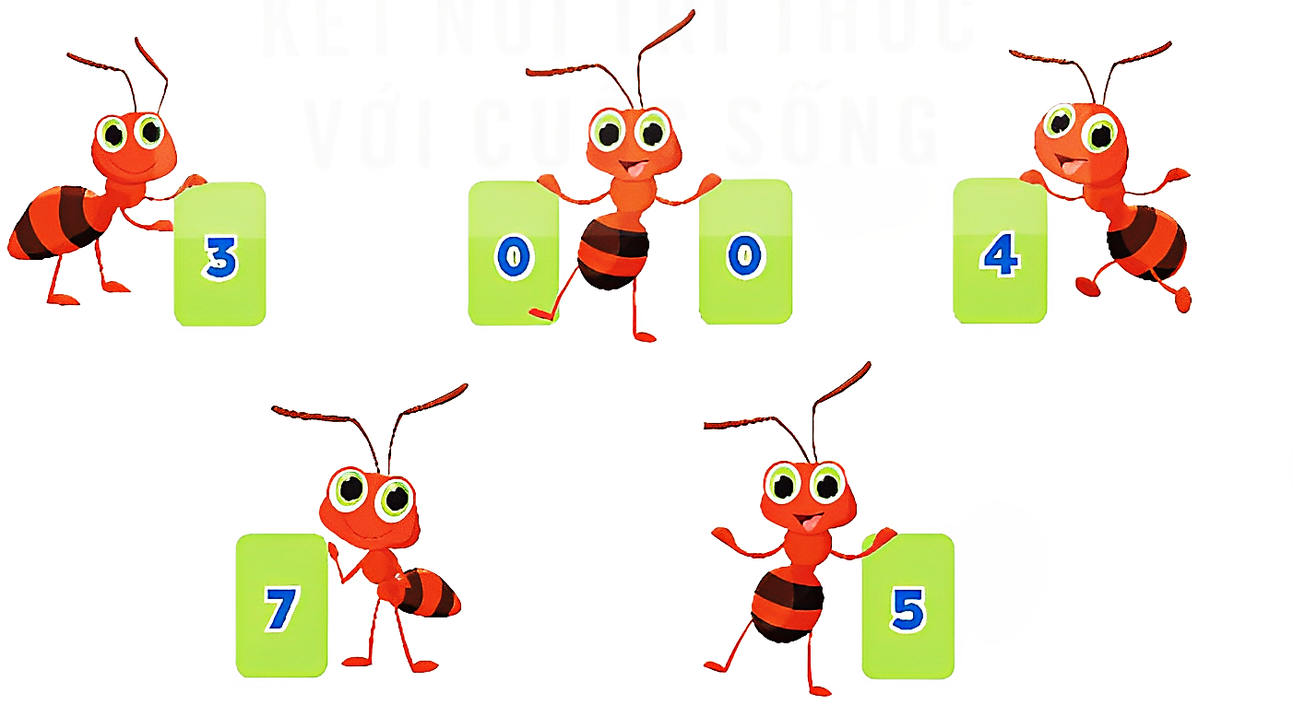
Bài tập 3 (SGK – tr36)
Cho các thẻ số dưới đây
Trả lời:
a) 375 004, 370 504, 370 054,
300 754, 307 054
b) 300 475, 304 075, 340 075,
430 075, 403 075
a) Lập 5 số chẵn có sáu chữ số
b) Lập 5 số lẻ có sáu chữ số

Slide 26
HƯỚNG DẪN VỀ NHÀ
Đọc và chuẩn bị trước Bài 11 – Hàng và lớp
Ôn tập kiến thức
đã học.
Hoàn thành bài tập
trong SBT.

Slide 27
CẢM ƠN CÁC EM ĐÃ LẮNG NGHE!

